Slide 1
LA IMAGEN PERSONAL
ALUMNO: Dustin Heredia Hurtado.
GRADO: 2 de secundaria.
SECCIÓN: “A”.
PROFESOR: armando santa maría.
2022

Slide 2
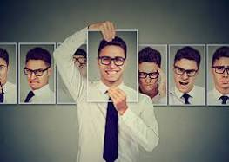
QUE ES LA IMAGEN PERSONAL?
La imagen personal es el conjunto de características físicas, atributos y actitudes que proyecta una persona y que los demás perciben.
Podemos entender por imagen personal todo aquello que tiene que ver con nuestra apariencia, forma de expresarnos y relacionarnos con el mundo exterior.

Slide 3
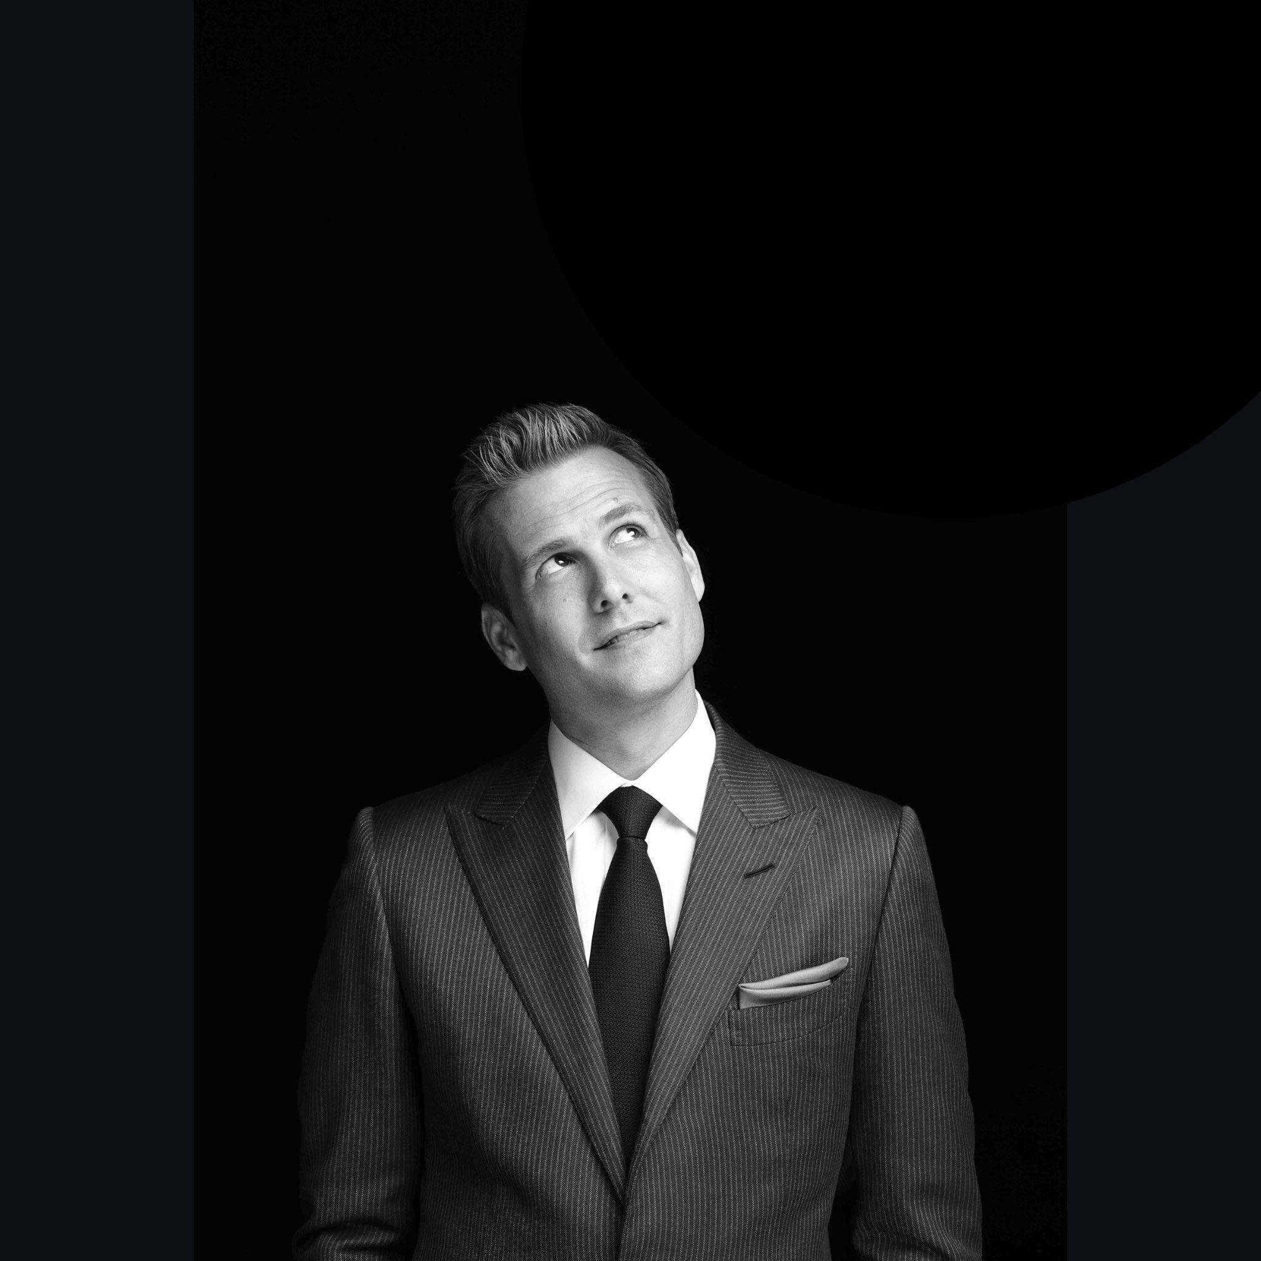
En que nos podría ayudar una buena imagen personal?
Aparte de tener una buena imagen personal en presencia de los que te rodena no hay que olvidar de que en el en el ámbito profesional.
La importancia de la imagen personal es relevante, la articulación de los elementos y atributos que proyectan una imagen genera comunicación no, pudiendo jugar a favor o en contra.
Ya que es nuestra carta de presentación que expresa la manera de cómo cada persona pretende comunicarse.

Slide 4
Formas de cuidar nuestra imagen personal
-Cuidar nuestro aspecto físico para mejorar el aspecto visual y reforzar la seguridad personal.
-Cuidar especialmente los detalles también hay que recordar que tu aspecto es el que habla primero, higiene personal, uñas, corte de pelo, etc.
-Sacar partido de lo que tienes, esto significa, aunque no creas que tengas lo necesario siempre da la cara y todo lo que tienes.
-Preparar un elevador speech, tener preparado un discurso breve y conciso que exprese de forma ágil y amable quién eres, esto facilitará enormemente que completes la imagen que estás proyectando a través de tu aspecto visual.

Slide 5
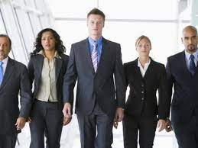
En conclusión:
Para tener una buena imagen personal es bueno cuidar y mantener buenos hábitos del día a día y reforzar la seguridad en uno mismo para poder dar la cara al momento de presentarte o salir al público.

Slide 6
🎉 GRACIAS 🎉

